Slide 1
Фильтрация в частотной области

Slide 2
Двумерное дискретное преобразование Фурье
Двумерное дискретное преобразование Фурье (ДПФ),
где f(x, y) — цифровое изображение размерами M.N.:
Обратное дискретное преобразование Фурье (обратное ДПФ)

Slide 3
Свойства двумерного дискретного преобразования Фурье
Сдвиг
Поворот (переход к полярным координатам)
Периодичность
Сдвиг данных так, чтобы F(0, 0) оказалась в точке (M/2, N/2).

Slide 4
Свойства симметрии
Важный результат из функционального анализа состоит в том, что любая действительная или комплексная функция w(x, y) может быть выражена суммой четных и нечетных частей:
Чётная:
Нечётная:
Главное свойство:

Slide 5
Некоторые свойства симметрии прямого и обратного ДПФ. R(u, v) и I(u, v) являются действительной и мнимой частями F(u, v) соответственно.
Пространственная область | Частотная область
1) f(x, y) действительная | F *(u, v) = F(–u, –v)
2) f(x, y) мнимая | F *(–u, –v) = –F(u, v)
3) f(x, y) действительная | R(u, v) четная, I(u, v) нечетная
4) f(x, y) мнимая | R(u, v) нечетная, I(u, v) четная
5) f(–x, –y) действительная | F *(u, v) комплексная
6) f(–x, –y) комплексная | F(–u, –v) комплексная
7) f *(x, y) комплексная | F *(–u, –v) комплексная
8) f(x, y) действительная и четная | F(u, v) действительная и четная
9) f(x, y) действительная и нечетная | F(u, v) мнимая и нечетная
10) f(x, y) мнимая и четная | F(u, v) мнимая и четная
11) f(x, y) мнимая и нечетная | F(u, v) действительная и нечетная
12) f(x, y) комплексная и четная | F(u, v) комплексная и четная
13) f(x, y) комплексная и нечетная | F(u, v) комплексная и нечетная

Slide 6
Одномерная иллюстрация свойств
Номер свойства | f(x) | F(u)
3 | {1 2 3 4} | {(10) (–2 + 2i) (–2) (–2 – 2i)}
4 | i{1 2 3 4} | {(2,5i) (0,5 – 0,5i) (–0,5i) (–0,5 – 0,5i)}
8 | {2 1 1 1} | {(5) (1) (1) (1)}
9 | {0 –1 0 1} | {(0) (2i) (0) (–2i)}
10 | i{2 1 1 1} | {(5i) (i) (i) (i)}
11 | i{0 –1 0 1} | {(0) (–2) (0) (2)}
12 | {(4 + 4i) (3 + 2i) (0 + 2i) (3 + 2i)} | {(10 + 10i) (4 + 2i) (–2 + 2i) (4 + 2i)}
13 | {(0 + 0i) (1 + 1i) (0 + 0i) (–1 – i)} | {(0 + 0i) (2 – 2i) (0 + 0i) (–2 + 1i)}

Slide 7
Фурье-спектр и фаза
Двумерное ДПФ:
Фурье-спектр (или частотный спектр):
Фазовый угол или просто фаза:

Slide 8
Фурье-спектр и фаза
Исходные изображения:
Фурье-спектр изображений:
Массивы фаз изображений:

Slide 9
Важность фазы для восстановления изображения
а | б
в | г
(а) Портрет женщины.
(б) Фаза.
(в) Портрет, восстановленный при использовании только фазы.
(г) Портрет, восстановленный при использовании только Фурье-спектра.

Slide 10
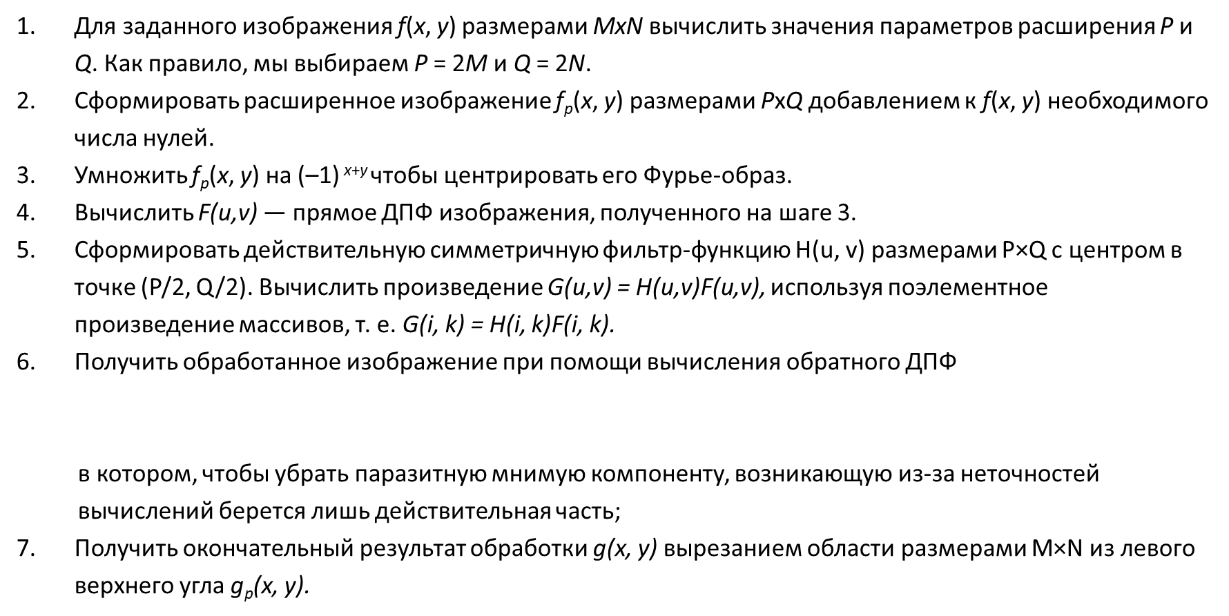
Последовательность шагов частотной фильтрации
Для заданного изображения f(x, y) размерами MxN вычислить значения параметров расширения P и Q. Как правило, мы выбираем P = 2M и Q = 2N.
Сформировать расширенное изображение f_{p}(x, y) размерами PxQ добавлением к f(x, y) необходимого числа нулей.
Умножить f_{p}(x, y) на (–1) ^{x+y} чтобы центрировать его Фурье-образ.
Вычислить F(u,v) — прямое ДПФ изображения, полученного на шаге 3.
Сформировать действительную симметричную фильтр-функцию H(u, v) размерами P×Q с центром в точке (P/2, Q/2). Вычислить произведение G(u,v) = H(u,v)F(u,v), используя поэлементное произведение массивов, т. е. G(i, k) = H(i, k)F(i, k).
Получить обработанное изображение при помощи вычисления обратного ДПФ
в котором, чтобы убрать паразитную мнимую компоненту, возникающую из-за неточностей вычислений берется лишь действительная часть;
Получить окончательный результат обработки g(x, y) вырезанием области размерами M×N из левого верхнего угла g_{p}(x, y).

Slide 11
Последовательность шагов частотной фильтрации
1
2
3
4
7
6
5

Slide 12
Идеальные фильтры низких частот
(а) Трехмерный график передаточной
функции идеального низкочастотного фильтра.
(б) Представление фильтра в виде изображения.
(в) Радиальный профиль фильтра
Идеальный фильтр низких частот (идеальный ФНЧ):
где D₀ — заданная положительная константа, а D(u,v) — расстояние от точки (u,v) частотной области до начала координат (центра частотного прямоугольника)

Slide 13
Пример идеального ФНЧ
(а) Тестовое изображение размерами 688x688 пикселей и (б) его Фурье-спектр.
а | б
Результаты фильтрации идеальными ФНЧ с частотой среза 10, 30, 60, 160 и 460

Slide 14
Фильтры низких частот Баттерворта
(а) Трехмерный график передаточной функции низкочастотного фильтра Баттерворта.
(б) Полутоновое изображение фильтра.
(в) Радиальные профили фильтров с порядками от 1 до 4
Передаточная функция низкочастотного фильтра Баттерворта (ФНЧ Баттерворта) порядка n с частотой среза на расстоянии D0 от начала координат задается формулой:

Slide 15
Пример ФНЧ Баттерворта
а | б | в
г | д | е
(а) Исходное изображение.
(б)—(е) Результаты фильтрации
с использованием ФНЧ Баттерворта
порядка 2 с частотами среза 10, 30, 60, 160 и 460

Slide 16
Гауссовы фильтры низких частот
(а) Трехмерный график передаточной функции ФНЧ Гаусса.
(б) Полутоновое изображение фильтра.
(в) Радиальные профили фильтров
для различных значений D0
Передаточная функция низкочастотного фильтра Гаусса с частотой среза на расстоянии D0 от начала координат задается формулой:

Slide 17
Пример ФНЧ Гаусса
а | б | в
г | д | е
(а) Исходное изображение.
(б)—(е) Результаты фильтрации
с использованием ФНЧ Гаус-
Са с частотами среза 10, 30, 60, 160 и 460

Slide 18
Дополнительные примеры низкочастотной фильтрации
(а) Образец текста низкого разрешения
(б) Результат фильтрации с применением ФНЧ Гаусса
(произошло соединение разорванных сегментов)

Slide 19
Дополнительные примеры низкочастотной фильтрации
(а) Изображение с заметными горизонтальными линиями сканирования.
(б) Результат, полученный при помощи ФНЧ Гаусса с D0 = 50.
(в) Результат, полученный при помощи ФНЧ Гаусса с D0 = 20.

Slide 20
Повышения резкости изображений частотными фильтрами
Передаточная функция высокочастотного фильтра может быть получена из заданного низкочастотного фильтра при помощи соотношения:
Верхний ряд (а, б, в): трехмерный график, полутоновое изображение и профиль типичного идеального высокочастотного фильтра.
Средний (г, д, е) и нижний ряды (ж, з, и) :
та же последовательность для типичных высокочастотных фильтров Баттерворта и Гаусса

Slide 21
Пример ФВЧ
а | б | в
г | д | е
ж | з | и
Результаты высокочастотной фильтрации изображения(а, б, в)
использовался идеальный ФВЧ с D0 = 30, 60 и 160
Результаты высокочастотной фильтрации изображения(а, б, в)
использовался ФВЧ Баттерворта порядка 2 D0 = 30, 60 и 160
Результаты высокочастотной фильтрации изображения(а, б, в)
использовался ФВЧ Гаусса D0 = 30, 60 и 160

Slide 22
Дополнительные примеры высокочастотной фильтрации
(а) Изображение отпечатка большого пальца.
(б) Результат высокочастотной фильтрации (а).
(в) Результат порогового разделения (б).

Slide 23
Лапласиан в частотной области
Лапласиан может быть реализован в частотной области при помощи фильтра:
(а) Исходное размытое изображение.
(б) Улучшение изображения использованием лапласиана в частотной области.

